Slide 1
Modification des paramètres de programme
Rédacteur BTT pour le bureau

Slide 2
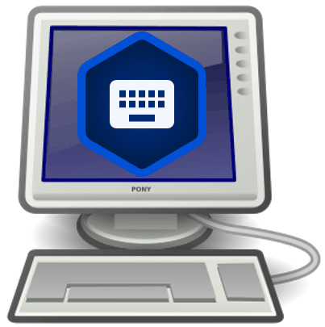
De quoi parle cette présentation ?
Dans cette présentation vous apprenez à :
Ouvrez le menu Options
Afficher les paramètres du programme
Changer les paramètres du programme

Slide 3
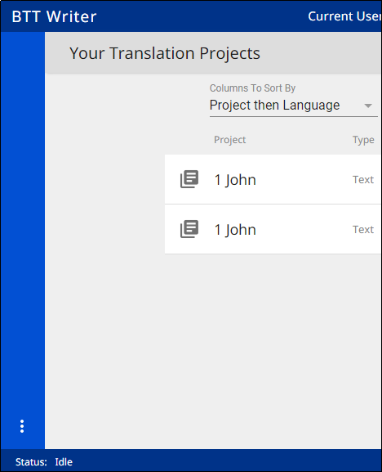
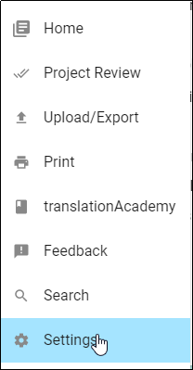
Accéder aux paramètres
Cliquez sur l'icône à trois points pour accéder au menu Options, puis cliquez sur Paramètres.

Slide 4
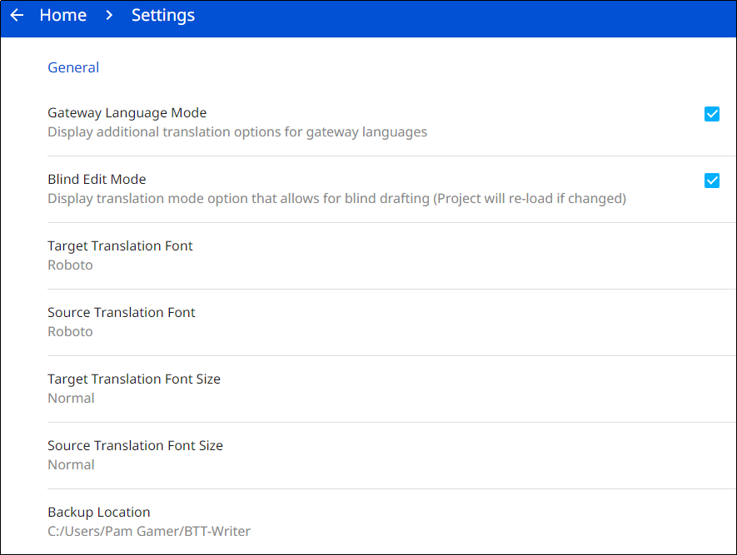
Menu des paramètres
Paramètres généraux
Mode de langue de la passerelle– Cochez pour fournir les options de langue de la passerelle.
Mode d'édition aveugle– Cochez cette case pour fournir des options de rédaction à l'aveugle.
Police de traduction cible– Le nom de la police choisie s'affiche ; cliquez pour changer la police.
Police de traduction source– Le nom de la police choisie est affiché ; cliquez pour changer la police.
Taille de la police de traduction cible– La taille de la police choisie est affichée ; cliquez pour changer la taille de la police.
Taille de la police de traduction source– La taille de la police choisie est affichée ; cliquez pour changer la taille de la police.
Emplacement de sauvegarde– L'emplacement du système de fichiers où les fichiers du projet sont stockés (tS sauvegarde automatiquement à cet emplacement toutes les 5 minutes); cliquez pour modifier l'emplacement.

Slide 5
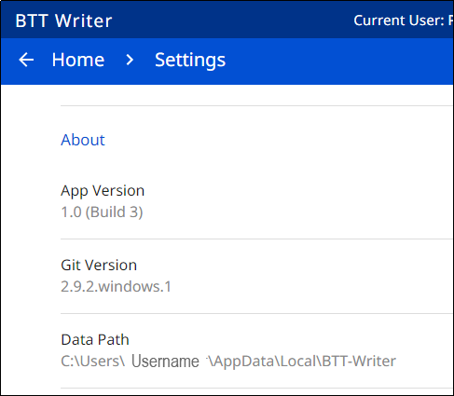
Menu des paramètres
Faites défiler vers le bas pour voir plus de paramètres :
À propos des paramètres (ces paramètres sont en lecture seule et ne peuvent être modifiés)
Version de l'application – La version installée du programme translationStudio
Version Git – La version installée de Git, qui est un système de contrôle de version utilisé par translationStudio
Chemin des données – Chemin d'accès aux données utilisées par le programme

Slide 6
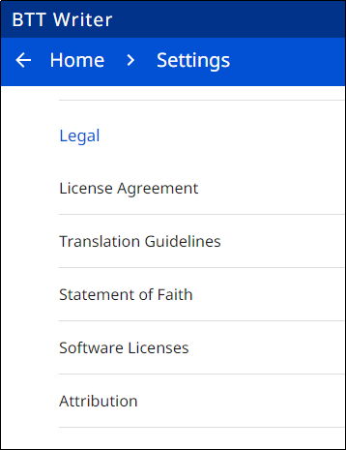
Menu des paramètres
Paramètres juridiques (ces paramètres sont en lecture seule et ne peuvent être modifiés)
Contrat de licence - cliquez pour lire ce que vous avez accepté de faire avec le contenu du programme et le contenu que vous créez.
Déclaration de foi - cliquez pour consulter les croyances essentielles que vous avez acceptées.
Directives de traduction - cliquez pour en savoir plus sur les directives qui peuvent aider le traducteur à traduire le texte de manière claire, précise et naturelle.
Licences logicielles - cliquez pour afficher toutes les licences des packages de code et des bibliothèques utilisés par le programme translationStudio.
Attribution - cliquez pour en savoir plus sur les restrictions d'utilisation des œuvres dérivées et de l'image de marque.

Slide 7
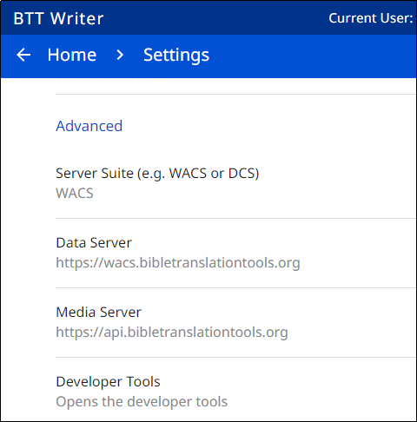
Menu des paramètres
Avancée
Suite de serveurs (par exemple, WACS ou DCS) : spécifie le serveur de contenu sur lequel vous pouvez télécharger ou importer des traductions. Choisissez entre le serveur de contenu Wycliffe Associates (WACS) ou le serveur de contenu Door43 (DCS). La modification de ce paramètre modifie également automatiquement les valeurs des 2 paramètres suivants indiqués ci-dessous. Remarque : Si vous modifiez ce paramètre, vous êtes invité à fermer et à rouvrir le programme BTT Writer.
Serveur de données : le serveur WACS ou Door43, selon ce que vous choisissez pour Server Suite. Ne modifiez cette valeur que si vous y êtes invité par un technicien de support.
Serveur multimédia : Le serveur multimédia WACS ou unfoldingWord, selon ce que vous choisissez pour Server Suite. Ne modifiez cette valeur que si vous y êtes invité par un technicien de support.
Outils de développement : vous ne devez pas ouvrir les outils de développement à moins d'y être invité par un technicien de support.

Slide 8
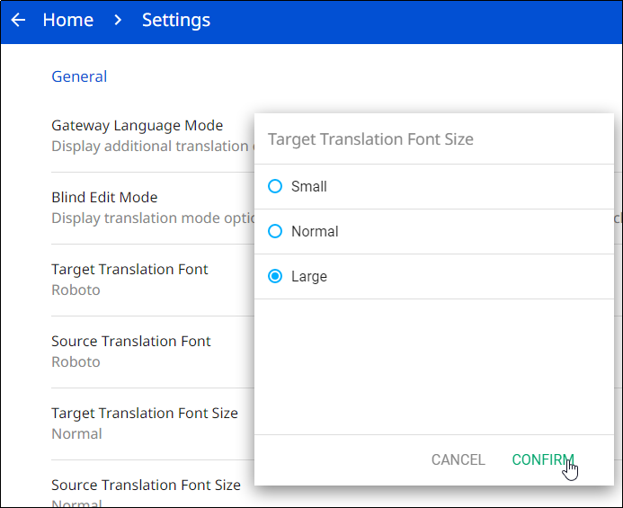

Modification de la taille de la police de traduction
Cest bien si vous utilisez un langage avec des caractères non romains.
Pour changer la taille de la police dans les paramètres :
Cliquez sur Taille de police de traduction cible.
Sélectionnez la taille de police souhaitée et cliquez sur CONFIRMER.
La nouvelle taille de police s'affiche.
2
1
3

Slide 9
Qu'avez-vous appris ?
Dans cette présentation, vous avez appris à :
Ouvrir le menu Options
Afficher les paramètres du programme
Modifier les paramètres du programme

